Slide 1
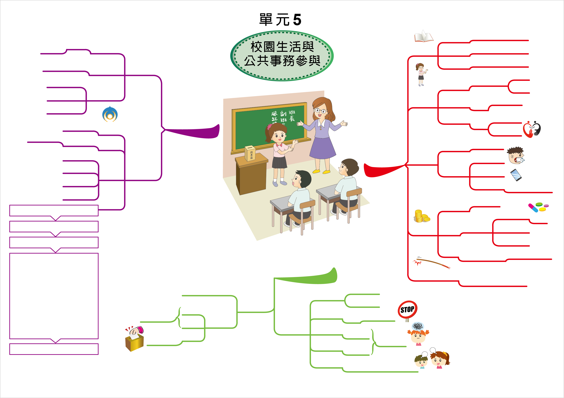
接受教育
學習新知
學生會
班聯會
組織
學習
教師
適性發展
管理公眾事務
訂定規範
學生自治
同學
尊重他人學習權利
政府法令
任何人不得
觸碰
自己身體
侵犯
社會規範
先決條件
身體
自主
體罰
學校規定
教師
不得
學生參與
校園公共事務
同學
校園霸凌
會議規範
內政部
不可
性騷擾
達成共識
表達意見
目的
維護名譽
保有隱私
具拘束力
學生
校園權利
名譽及
隱私
公開辱罵
遵守
決議
班會活動
不宜
言語霸凌
尊重
未經許可
點閱同學手機
服從
如何使用
1.選出主席、司儀、紀錄
步驟
自己決定
法定違禁品
毒品
2.宣布開會
財產
教師
沒收保管
妨害教學
3.報告事項
干擾學習
解決生活
公共事務爭議
同學
避免未經同意
擅用他人財物
4.討論事項
提案：會議前書面呈現，
一人以上附署。
動議：會議中口頭提出，
一人以上附議。
討論：須先徵求主席同意。
表決：先提議(名)先表決
投票、舉手、起立
對兩方進行表決
多數決原則
臨時動議
學校不當獎懲
學生申訴評議委員會
依相關規範
暴力處理
關係惡化
校園公共
事務爭議
身心傷害
凝聚共識
協商
非暴力
民主程序
停一停
離開現場
討論
校園
人際衝突
冷靜
投票
想一想
同理心
尋求
解決方法
5.散會
議題表決
試一試
溝通
諮商協助
親友、師長、輔導機關

Slide 2
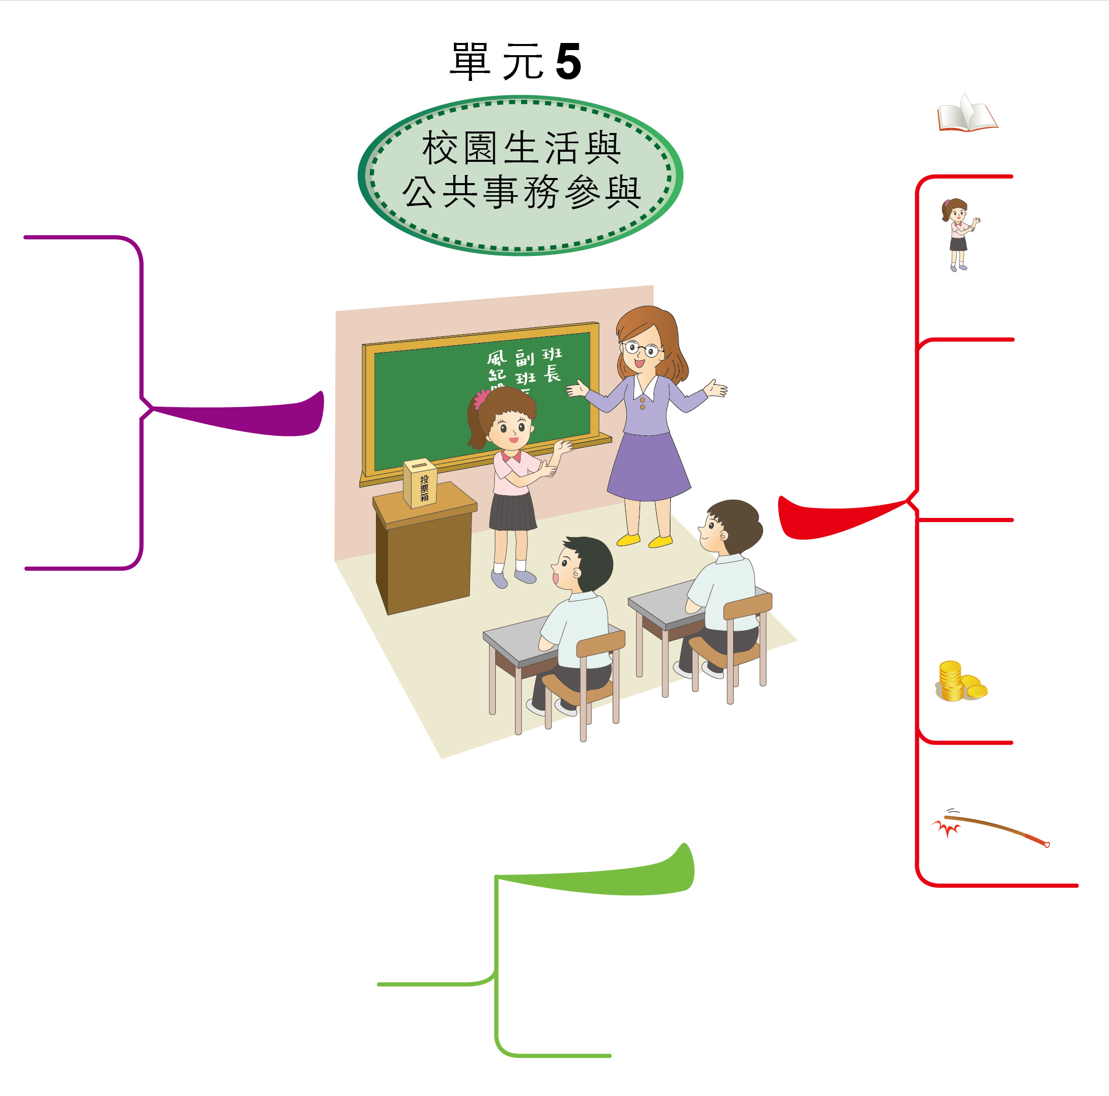
學習
學生自治
身體
自主
學生參與
校園公共事務
學生
校園權利
名譽及
隱私
班會活動
財產
解決生活
公共事務爭議
學校不當獎懲
校園公共
事務爭議
校園
人際衝突

Slide 3
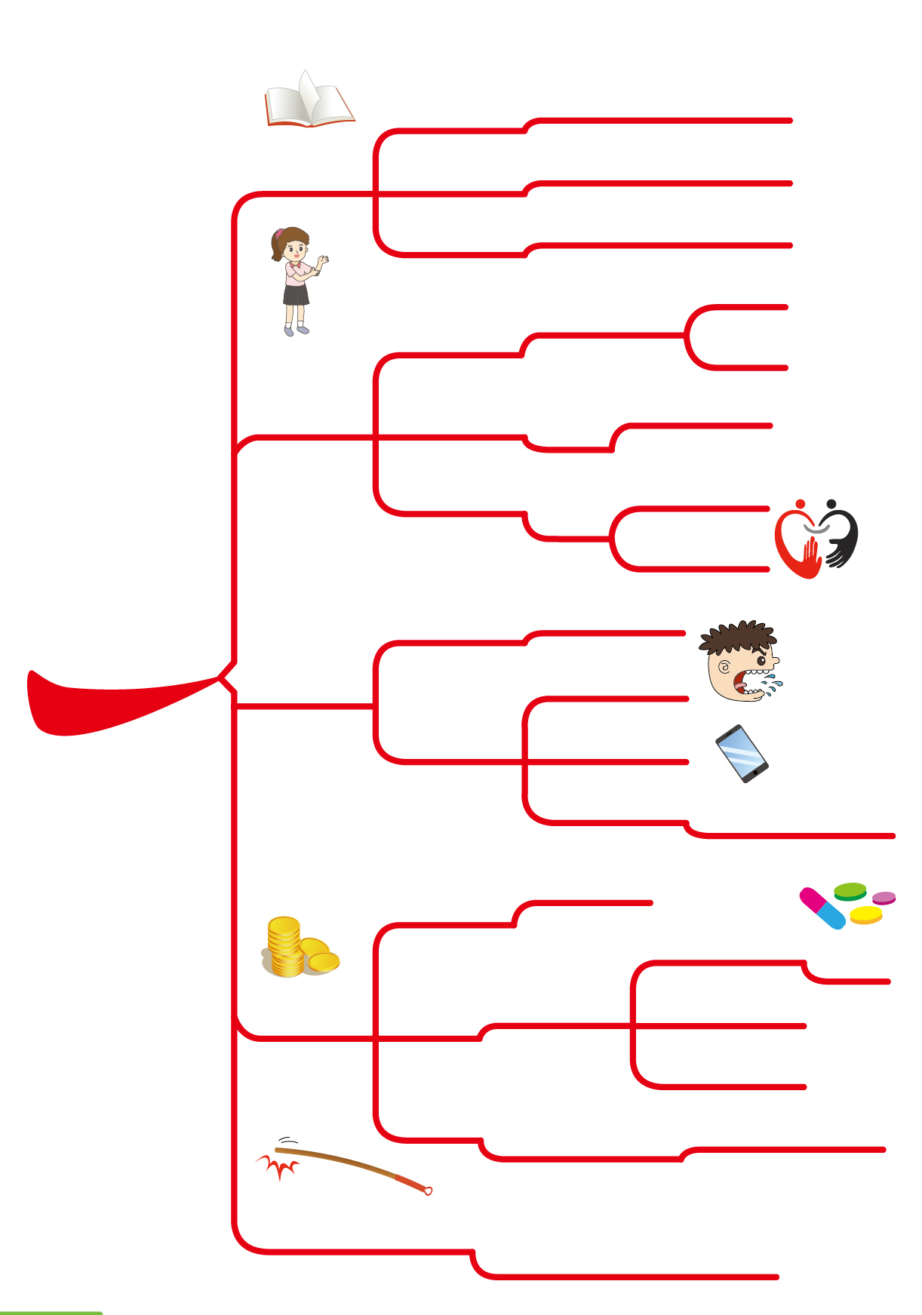
接受教育
學習新知
學習
教師
適性發展
同學
尊重他人學習權利
任何人不得
觸碰
自己身體
侵犯
身體
自主
體罰
教師
不得
同學
校園霸凌
不可
性騷擾
學生
校園權利
維護名譽
保有隱私
名譽及
隱私
公開辱罵
不宜
言語霸凌
未經許可
點閱同學手機
自己決定
如何使用
法定違禁品
毒品
財產
教師
沒收保管
妨害教學
干擾學習
同學
避免未經同意
擅用他人財物
學校不當獎懲
學生申訴評議委員會

Slide 4
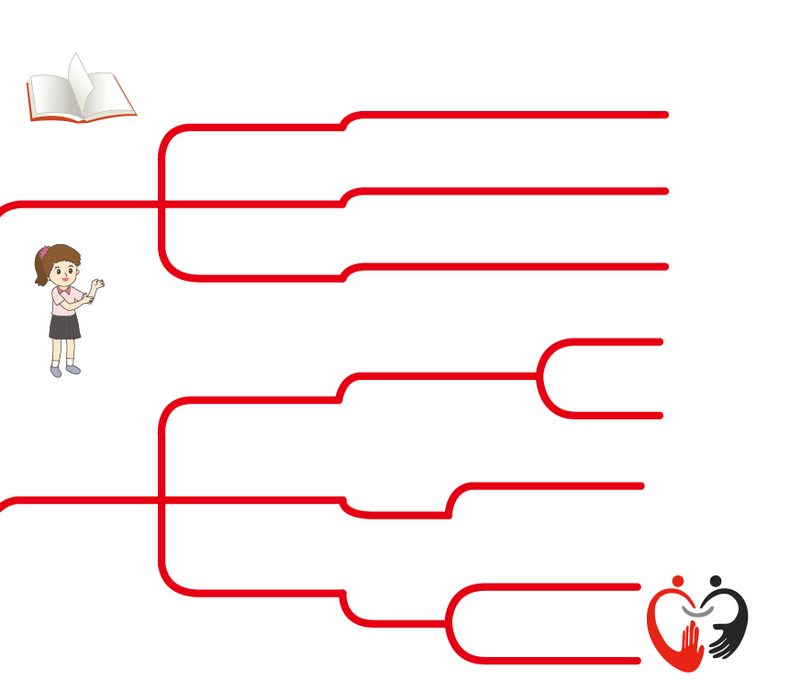
接受教育
學習新知
學習
教師
適性發展
尊重他人學習權利
同學
觸碰
任何人不得
自己身體
侵犯
身體
自主
教師
體罰
不得
同學
校園霸凌
不可
性騷擾

Slide 5
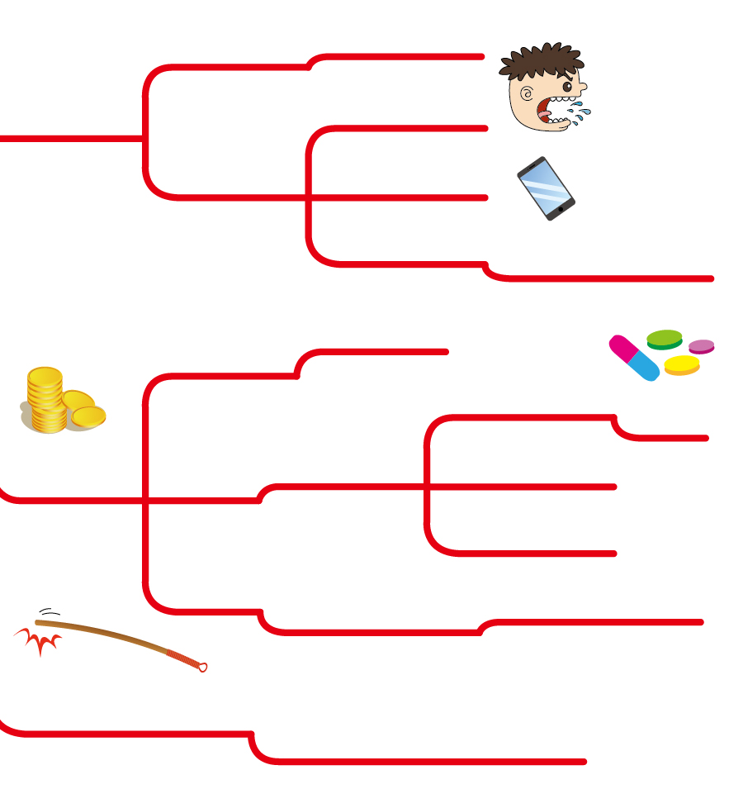
維護名譽
保有隱私
名譽及
隱私
公開辱罵
不宜
言語霸凌
未經許可
點閱同學手機
如何使用
自己決定
法定違禁品
毒品
財產
教師
沒收保管
妨害教學
干擾學習
同學
擅用他人財物
避免未經同意
學校不當獎懲
學生申訴評議委員會

Slide 6
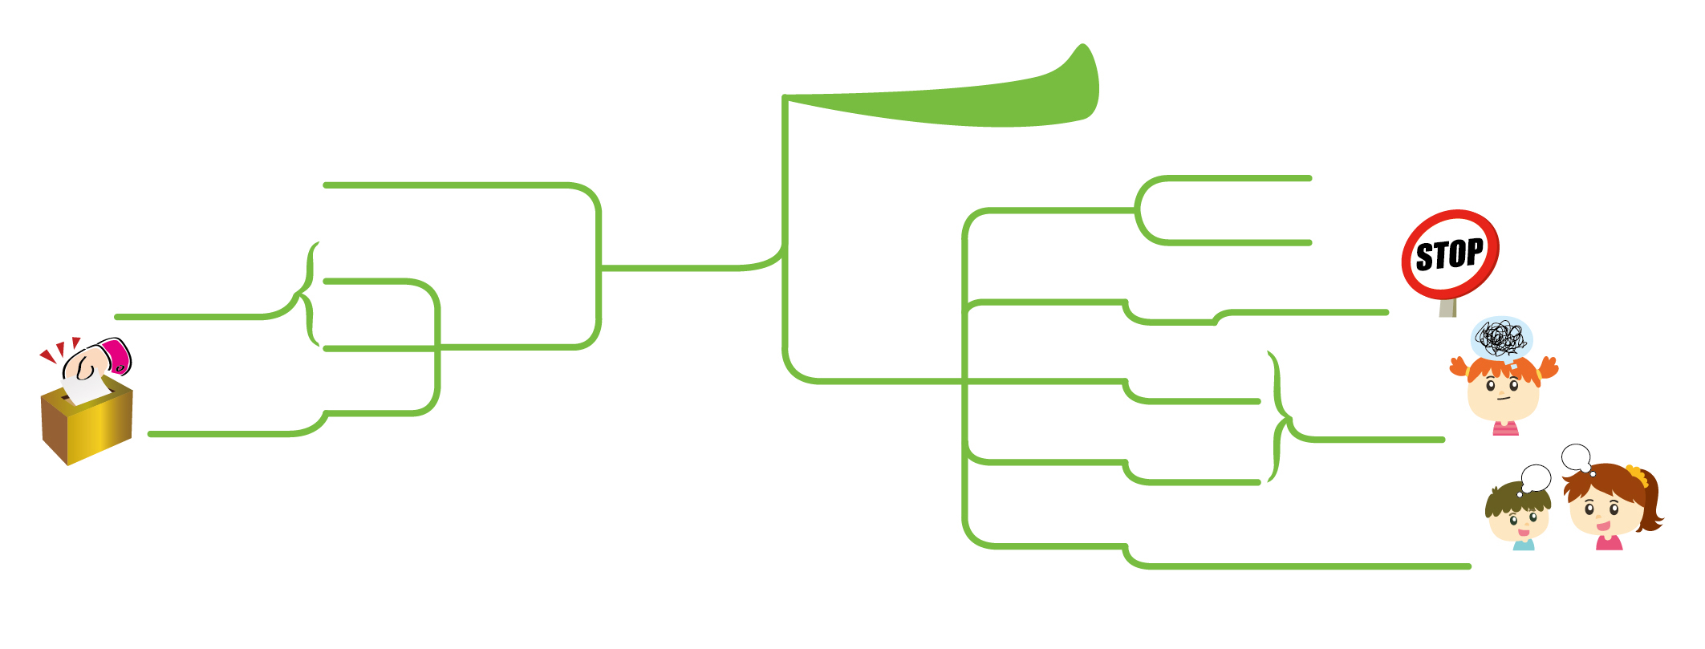
解決生活
公共事務爭議
依相關規範
關係惡化
校園公共
事務爭議
暴力處理
身心傷害
協商
停一停
凝聚共識
非暴力
民主程序
校園
人際衝突
冷靜
離開現場
討論
想一想
同理心
議題表決
投票
尋求
解決方法
試一試
溝通
諮商協助
親友、師長、輔導機關

Slide 7
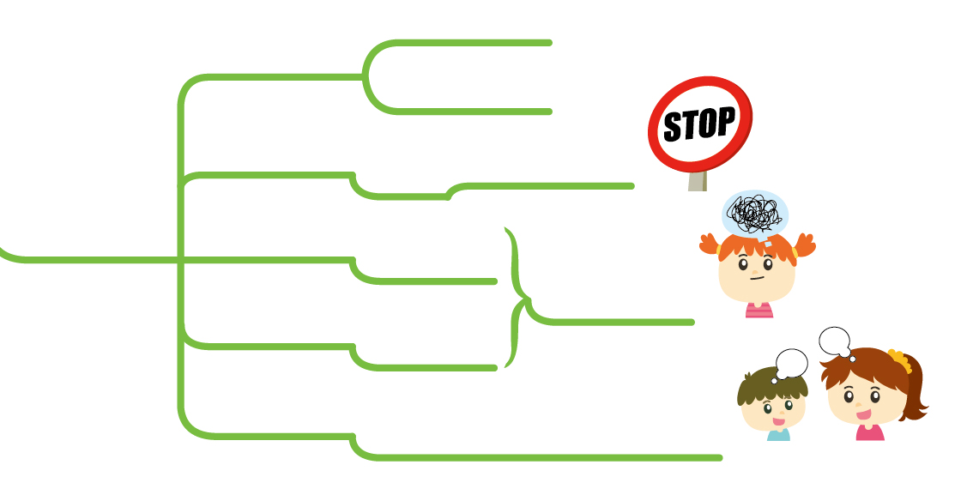
關係惡化
暴力處理
身心傷害
停一停
離開現場
冷靜
校園
人際衝突
想一想
同理心
尋求
解決方法
試一試
溝通
諮商協助
親友、師長、輔導機關

Slide 8
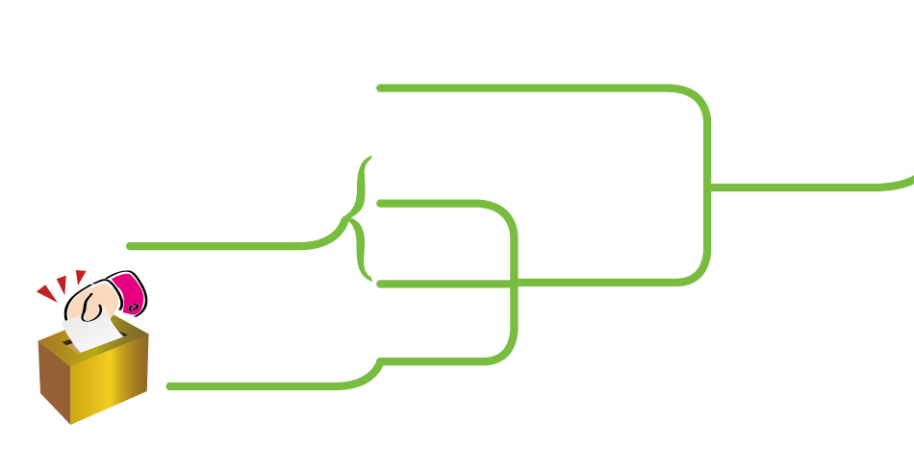
依相關規範
校園公共
事務爭議
協商
凝聚共識
非暴力
民主程序
討論
投票
議題表決

Slide 9

學生會
班聯會
組織
管理公眾事務
訂定規範
學生自治
政府法令
社會規範
先決條件
學校規定
學生參與
校園公共事務
會議規範
內政部
達成共識
表達意見
目的
具拘束力
遵守
決議
班會活動
尊重
服從
步驟
1.選出主席、司儀、紀錄
2.宣布開會
3.報告事項
4.討論事項
提案：會議前書面呈現，
一人以上附署。
動議：會議中口頭提出，
一人以上附議。
討論：須先徵求主席同意。
表決：先提議(名)先表決
投票、舉手、起立
對兩方進行表決
多數決原則
臨時動議
5.散會

Slide 10

班聯會
學生會
組織
管理公眾事務
訂定規範
學生自治
政府法令
社會規範
先決條件
學校規定

Slide 11
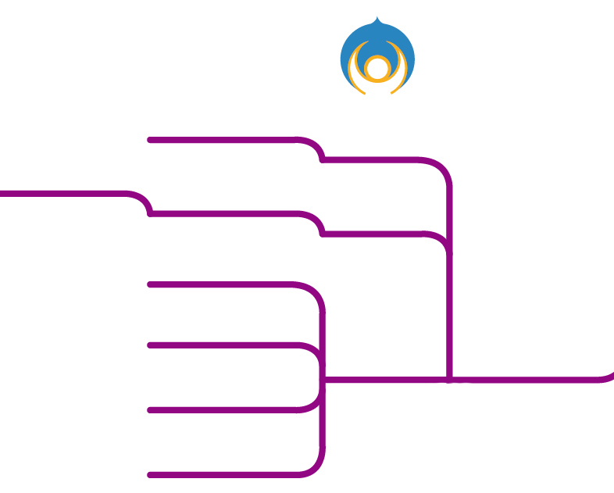
會議規範
內政部
達成共識
表達意見
目的
具拘束力
遵守
決議
班會活動
尊重
服從

Slide 12

步驟
1.選出主席、司儀、紀錄
2.宣布開會
3.報告事項
4.討論事項
提案：會議前書面呈現，
一人以上附署。
動議：會議中口頭提出，
一人以上附議。
討論：須先徵求主席同意。
表決：先提議(名)先表決
投票、舉手、起立
對兩方進行表決
多數決原則
臨時動議
5.散會

